Slide 1
Objetivo general
Visión de negocios
Comercial
.
Estratégica
Metodológica
Operaciones
Recursos humanos
Logísticas
StageGate
SCRUM – AGILE
Funcional
Entregable – frontdEnd
Entregable – Backend de la aplicación

Slide 2
Proceso de desarrollo de software
Subetapa 1: Análisis
Subetapa 2: Diseño
Ejecución
postmortum
Proceso
Requerimientos
Plan de pruebas
Arquitectura
Indicadores
Maqueta visual
Reporte de incidentes

Slide 3
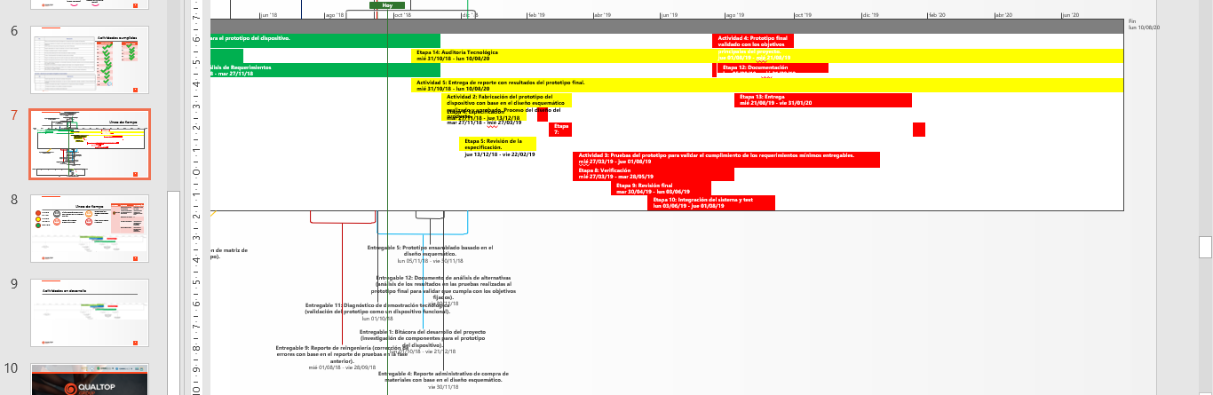

Slide 4
Actividades técnicas y administrativas internas
Numero | Actividad
3 | Diseño esquemático del prototipo del dispositivo para medir el kilometraje.
4 | Reporte administrativo de compra de materiales con base en el diseño esquemático.
5 | Prototipo ensamblado basado en el diseño esquemático.
6 | Plan de pruebas (elaboración de matriz de pruebas para validar el prototipo).
8 | Reporte de incidencias (ejecución de la matriz de pruebas para validar los mínimos entregables).
9 | Reporte de reingeniería (corrección de errores con base en el reporte de pruebas en la fase anterior).
10 | Nuevos requerimientos funcionales y no funcionales (ejecución de matriz de pruebas con las correcciones pertinentes para validar el prototipo).
11 | Diagnóstico de nivele de madurez tecnológico del proyecto 7
12 | Instrumentos de propiedad intelectual que acrediten el apropiamiento y procuración del acervo de capital intelectual (modelo de utilidad, derechos de autor, marcas, artículos científicos, reportes técnicos, etc.)
13 | Informe final de auditoría tecnológica (evaluación de los componentes para el prototipo del dispositivo).

Slide 5


Entregables comprometidos
Numero | Actividad | Estado
1 | Diseño esquemático del circuito para el prototipo del dispositivo.
2 | Fabricación del prototipo del dispositivo con base en el diseño esquemático realizado y aprobado. Proceso del diseño del producto.
3 | Pruebas del prototipo para validar el cumplimiento de los requerimientos mínimos entregables.
4 | Prototipo final validado con los objetivos principales del proyecto.
5 | Entrega de reporte con resultados del prototipo final.

